Slide 1
Педагогический проект «Азбука безопасности»
МБДОУ – детский сад № 121
Младшая группа
Воспитатель: Марамыгина А.В.
2024 г.

Slide 2
Рабочая группа проекта
Воспитатель
Заместитель заведующего
Родители (законные представители)

Slide 3
Актуальность проекта: высокая
Основы безопасности – один из наиболее актуальных вопросов для любого возраста. Детям, начиная с самого детства, следует на примере и наглядно показать последствия неправильного поведения человека в той или иной опасной ситуации.
Современные дети растут в мире высоких технологий, развивающиеся стремительно и бесповоротно. Социальное образование начинается со знакомства с объектами ближайшего окружения, с которыми ребенок сталкивается каждый день. Каким стал опасным окружающий мир – это бытовая техника; пожары в природе и в доме; опасность на дороге; ядовитый и опасный для детей растительный мир.
По статистике, чаще всего причиной дорожно-транспортных происшествий становятся сами дети. Дети очень возбудимы, динамичны и в то же время рассеяны, не умеют предвидеть опасность, правильно оценить расстояние до приближающегося автомобиля, его скорость и свои возможности. Дети дошкольного возраста — это особая категория пешеходов. Ответственность за воспитание грамотных и адекватных участников дорожного движения возлагается на родителей и воспитателей.

Slide 4
Цели проекта:
формирование у детей осознанного выполнения правил поведения, обеспечивающих сохранность их жизни и здоровья в современных условиях улицы, транспорта, природы, в быту;
закрепление знаний детей о здоровом образе жизни;
формировать сознательное и ответственное отношение к личной безопасности и безопасности окружающих в быту;
развить основы экологической культуры ребенка и становление у него ценного и бережного отношения к природе;
способствовать эмоциональному и благополучному развитию ребёнка.

Slide 5
Задачи:
Познакомить детей с правилами безопасного поведения дома, на дороге, отдыхе;
Развивать наблюдательность, внимание, осторожность и сосредоточенность;
Воспитывать бережное отношение к природе и окружающей действительности.

Slide 6
Характеристика проекта
Тип проекта – познавательно - игровой
По характеру - групповой
По количеству участников - коллективный
По продолжительности - краткосрочный
(18.04.2024 - 22.04.2024)

Slide 7
Формы проведения:
НОД;
чтение художественной литературы, просмотр иллюстраций;
самостоятельная деятельность детей;
сюжетно - ролевые игры;
художественно - продуктивная деятельность;
работа с родителями.

Slide 8
Планируемые результаты:
Дети:
Дети должны научиться применять на практике правила безопасного поведения в окружающей действительности. Иметь простейшие представления о мероприятиях, направленных на укрепление и сохранение здоровья.
Родители:
Повышение роли участников образовательное процесса родителей (законных представителей ) в воспитании детей и обучению правилам безопасности на дорогах, улице и в быту.
Увеличение непосредственного участия родителей и детей в организации и проведении различных мероприятий по профилактике дорожно-транспортного травматизма.
Повышение компетентности родителей в области безопасности детей в окружающем мире.
Педагоги:
Сформированная ориентация на реализацию компетентного подхода к развитию ценностей здорового и безопасного образа жизни.

Slide 9
Принципы реализации проекта:
В основе работы с детьми по воспитанию культуры поведения на улице, в транспорте, изучению правил дорожного движения и других видов безопасностей лежат принципы:
1. Принцип последовательности:
Реализация проекта должна проходить последовательно.
2. Принцип комплексности:
Характер проводимой работы проводится комплексно-целевым методом.
3. Принцип целостности и системности:
Согласование целей и ожидаемых результатов.
4.Принцип обмена информацией:
Тесная взаимосвязь между учреждениями, осуществляющими профилактическую работу.

Slide 10
Сроки реализации
21.09.2020 - 25.09.2020

Slide 11
Этапы реализации проекта

Slide 12
Планирование работы:
Подготовительный этап
Цель: определить основные направления работы
Задачи:
составление педагогического проекта «Азбука безопасности»;
подбор методической и художественной литературы по теме;
изготовление пособий, нестандартного оборудования для развития двигательной активности;
подбор дидактических, подвижных, малоподвижных, сюжетно - ролевых игр;
составление плана совместных мероприятий всех участников образовательного процесса.

Slide 13
Планирование работы:
Организационный этап
работа с детьми (организация мероприятий познавательного характера, коррекционная работа, организация двигательного режима): - Настольная игра: «Правила дорожного движения»; - Подвижные и малоподвижные игры: «Светофор: красный, желтый, зеленый», «Веселый пешеход»; - Сюжетно - ролевая игра «Наши друзья - светофор и зебра; - Беседы: «Красный свет - дороги нет, а зеленый можно в путь»; - Наблюдения: «Дорога», «Пешеходный переход»; - Творческая деятельность: рисование «Спички не тронь, в спичках-огонь».
- Памятка для родителей: «Причины детского дорожного травматизма»; - Памятка для родителей по правилам дорожного движении; - Памятка для родителей водителей «Правила перевозки детей в автомобиле»; - Консультация «Безопасность ребенка на улице»; - Консультации «Правила пользования опасными предметами в быту»; - Папка - передвижка: «Безопасность на улице»; - Стихи для детей о ПДД.
Создание плаката - совместной творческой работы педагога и воспитанников для поддержания профилактики детского дорожно-транспортного травматизма в социальных сетях: «Неделя безопасности - 2020».

Slide 14
Планирование работы:
Заключительный этап
Организация итогового мероприятия в рамках проекта. Заключительное занятие по теме.
Подведение итогов достигнутых результатов.

Slide 15
Основные формы организации образовательного процесса
Непосредственно-образовательная деятельность
Совместная деятельность
Самостоятельная деятельность
Взаимодействие с семьёй

Slide 16
Программно-методическое обеспечение:
Программа и краткие методические рекомендации «От рождения до школы» /под ред. Вераксы Н.Е., Комаровой Т.С., Васильевой М.А. Издание 3-е, исправленное и дополненное. Мозаика-Синтез, Москва 2018.
Белая К. Ю. «Основы безопасности. Комплекты для формирования родительских уголков в ДОО» 3-4 лет М.: «Мозаика-Синтез», 2015
Т.Ф. Саулина «Ознакомление дошкольников с ППД» для работы с детьми от 3-7 лет, 2013
К.Ю. Белая Формирование основ безопасности у дошкольников Пособие для педагогов дошкольных учреждений и родителей-Н.: Мозаика-Синтез, 2013

Slide 17
Циклограмма проекта:
18.04.2024 г. | Проведение в группе идеи проекта, выявление интересующих детей вопросов; Работа в группах по сбору информации , ее обработке и поиску недостающей; НОД ФЦКМ “Дорога”, “Пешеходный переход”; Лепка “Опасный огонёк”; Сюжетно-ролевая игра “Пешеходы”.
19.04.2024 г. | НОД рисование “Спички не тронь, в спичках огонь!”; Игры с дидактическим ковриком “ПДД”; Наблюдение за автотранспортом; Памятка для родителей “Причины детского дорожного травматизма”.
20.04.2024 г. | Настольная игра “Наши друзья светофор и зебра”; Подвижная игра “Весёлый шофёр”; Памятка для родителей “Правила перевозки детей в автомобиле”; Беседа с детьми “Правила дорожного движения”.
21.04.2024 г. | Чтение художественной литературы по теме; Настольная игра “Дорожные знаки”; Сюжетно-ролевая игра “Службы спасения”; Консультация для родителей “Правила пользования опасными предметами в быту”; Выставка творческих работ по пожарной безопасности “Спички не тронь, в спичках огонь!”.
22.04.2024 г. | Папка-передвижка “Безопасность на улице”; Коллективная работа “Неделя безопасности – 2024”; Итоговое мероприятие “Азбука безопасности”.

Slide 18
Интеграция с другими образовательными областями
Физическая культура:
Формирование физических качеств и двигательного опыта, необходимых в разнообразных жизненных ситуациях для сохранения жизни и здоровья.
Коммуникация:
В беседах с детьми развиваются, расширяются и углубляются представления о безопасном поведении, ситуациях предупреждения травматизма, принятия мер предосторожности. Дети участвуют в обсуждении дорожно-транспортных ситуаций, предлагают советы по безопасному поведению в тех или иных опасных ситуациях.
Чтение художественной литературы:
Детская художественная литература используется для закрепления представлений о безопасном поведении, привлечения детей к анализу поступков литературных героев, причин, вызывающих опасные для жизни дорожно-транспортные ситуации. Разучиваются с детьми стихи, поговорки, загадки о правилах безопасности на улице.
Социализация:
Дети вместе с педагогом участвуют в обыгрывании вариантов правильного поведения в различных опасных ситуациях на дороге, в транспорте.
В сюжетно-ролевых играх, играх-драматизациях, играх-путешествиях, играх-этюдах обращается внимание на соблюдение правил безопасного поведения
Познание:
Дети знакомятся с дорожными знаками, правилами и способами безопасного поведения на улице. Взрослым раскрывается связь между необдуманными и неосторожными действиями и их негативными последствиями. Совместно решают ситуационные задачи типа: Что делать? Как поступить если...?В совместной проектной деятельности дети участвуют в создании «Правила безопасности в транспорте» (в картинках, рисунках, иллюстрациях), «Дорожная книга полезных советов».
Художественное творчество:
Вместе с воспитателем, родителями дети создают наглядные пособия (плакаты, макеты, коллажи, настольно-печатные игры), для закрепления представлений о правилах безопасного поведения на дороге.

Slide 19
Результаты проведенной работы:
Обобщены и закреплены знания детей о правилах безопасности.
Положительная динамика развития детей по воспитанию социально-коммуникативных качеств, положительных навыков и привычек поведения на дороге и в быту.
Дети и родители активно участвовали в рамках проектной деятельности.
Повысился уровень самообразования педагога, отобрана информация в соответствие с психо-возрастными особенностями детей.
Результативность проекта была отмечена родителями. Такая форма работы была нужна и интересна как детям, так и их родителям.
Родители предложили продолжить начатую работу и участвовать в проектной деятельности ДОУ.
В ДОУ налажено эффективное взаимодействие с родителями и сотрудниками ГИБДД города, ведётся планомерная работа по привитию воспитанникам правил безопасного поведения на
дорогах. Таким образом, в результате реализации проекта обеспечена эффективная организация деятельности ДОУ по профилактике ДТП, основанная на сотрудничестве с родителями и другими учреждениями и организациями, ответственными за безопасность дорожного движения.

Slide 20
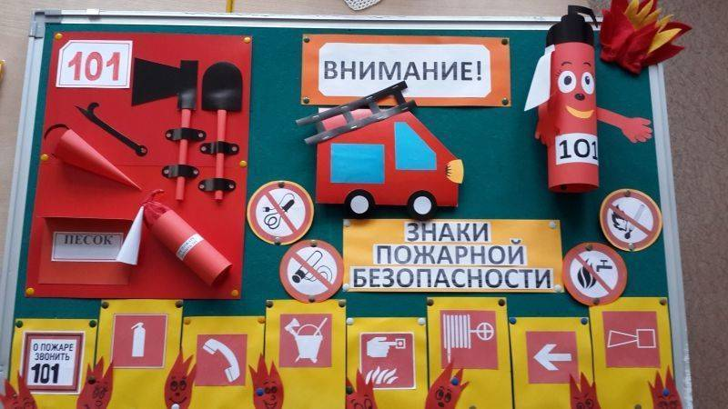
Оформление уголка безопасности

Slide 21
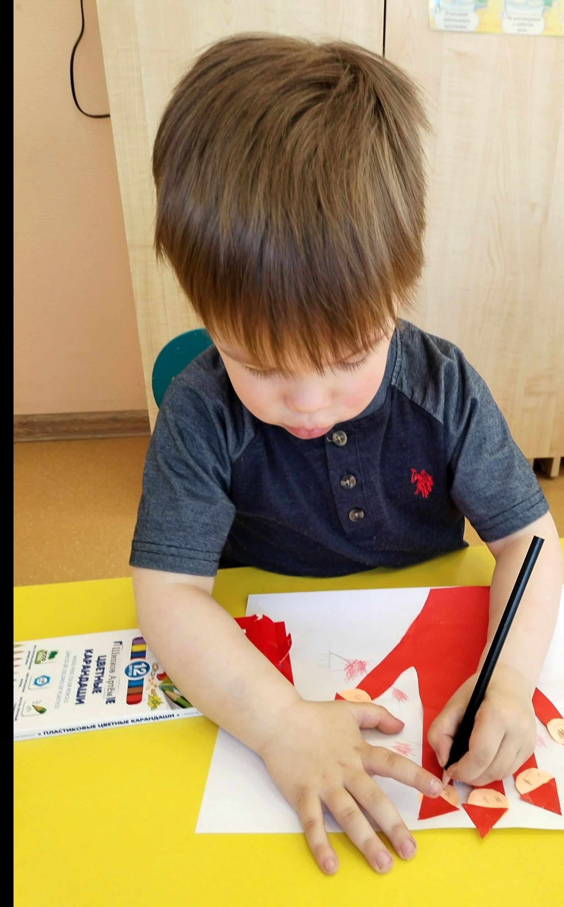
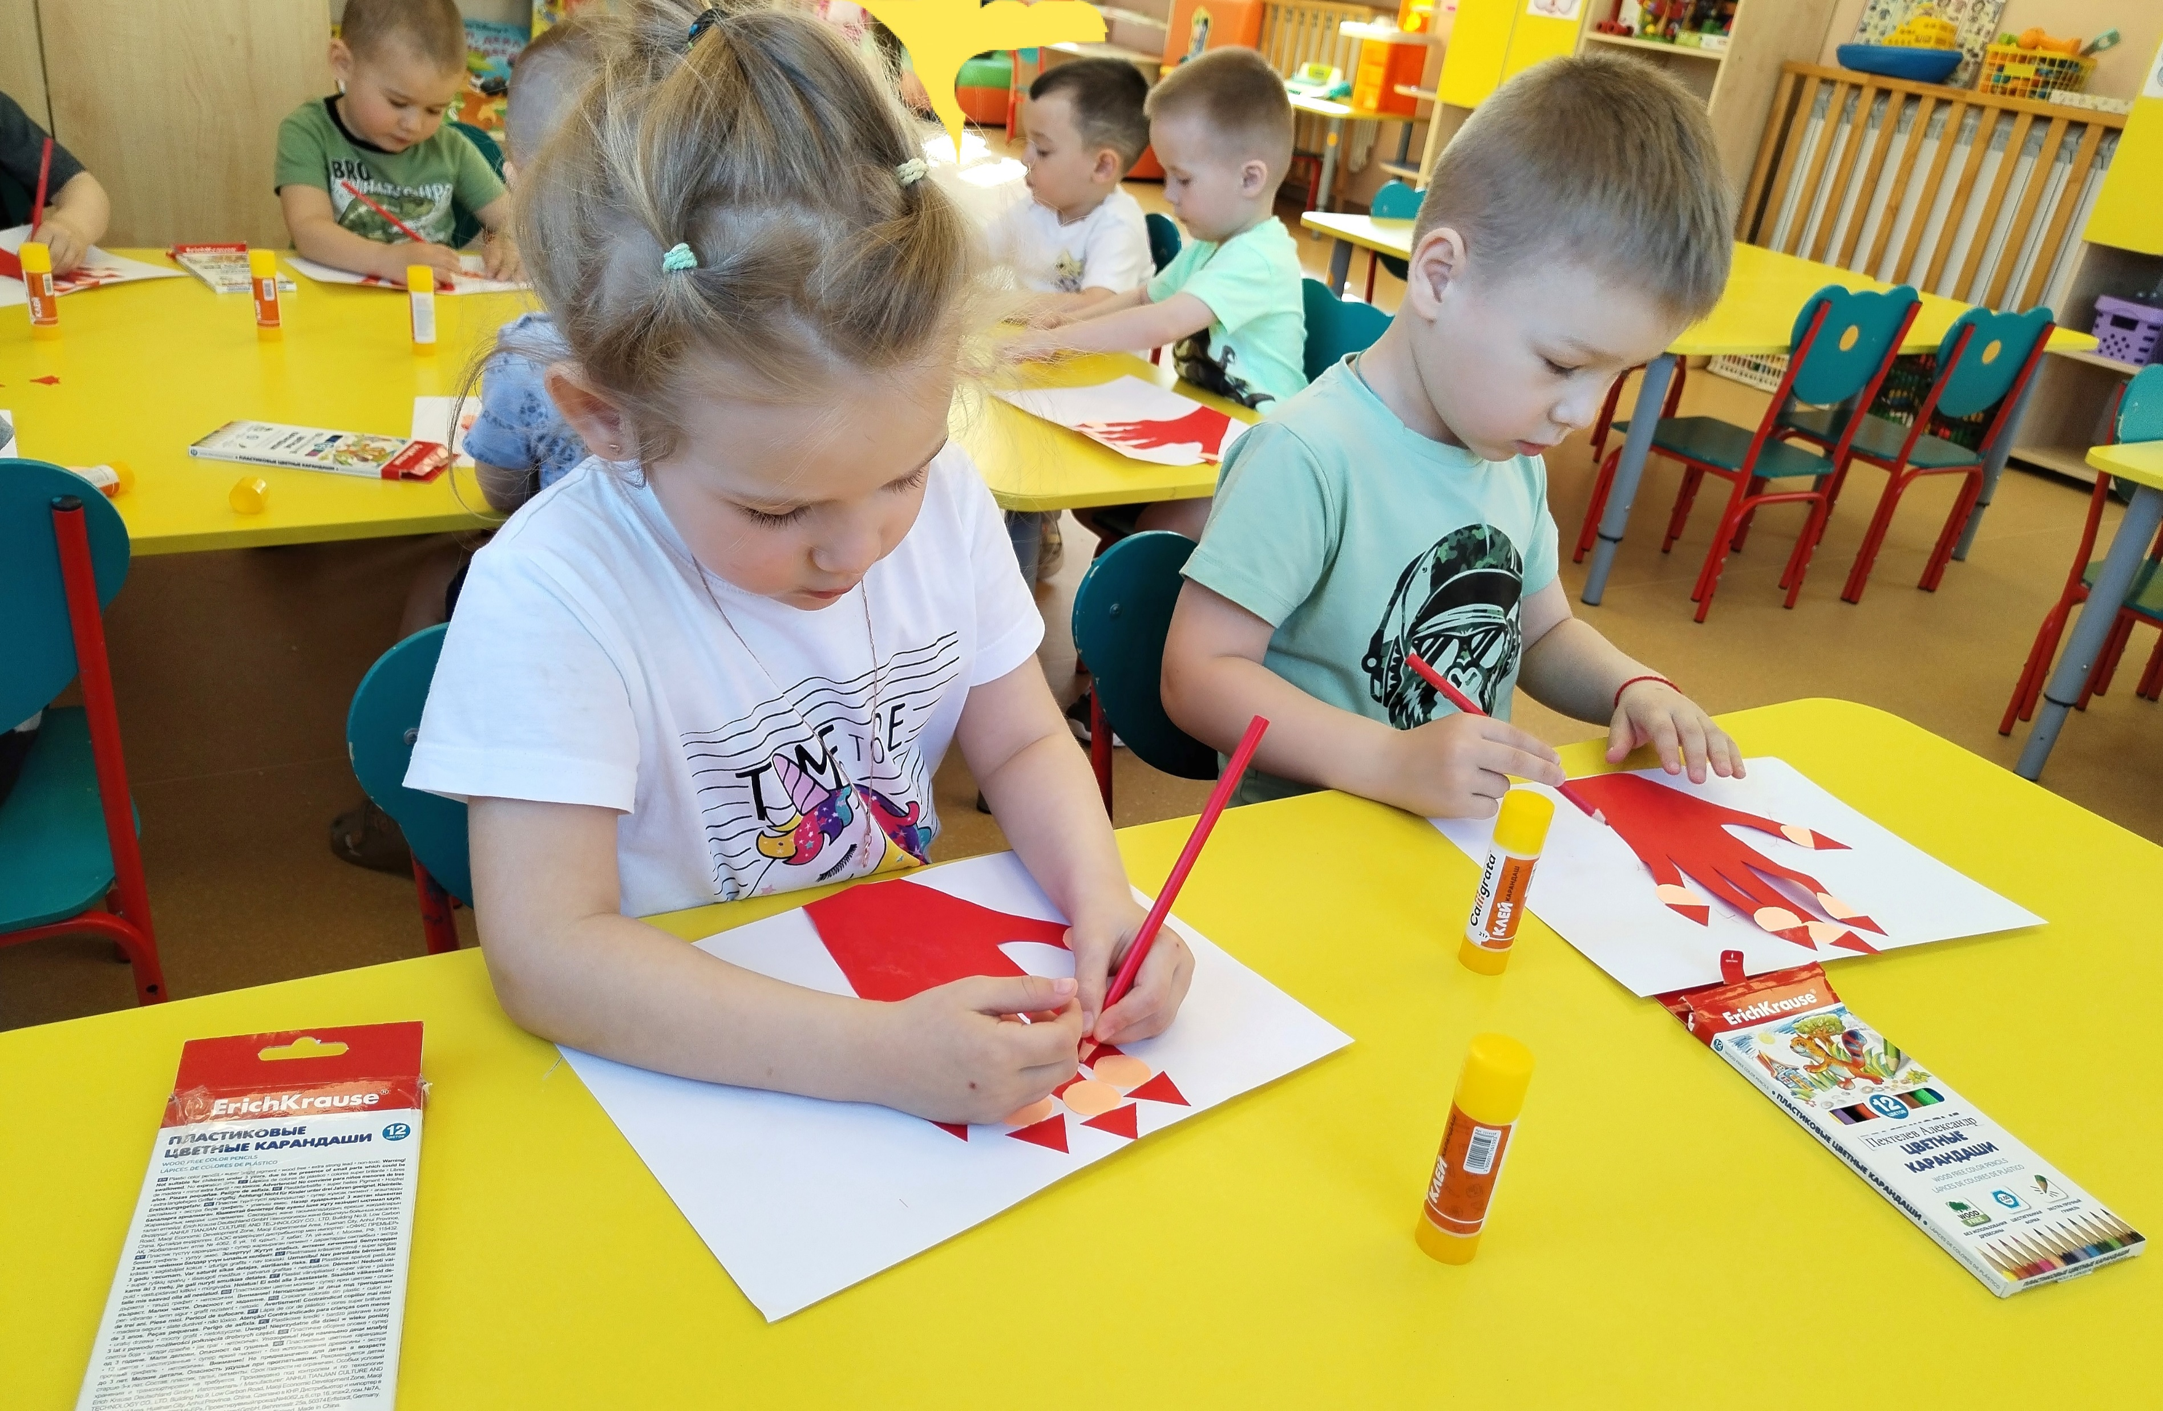
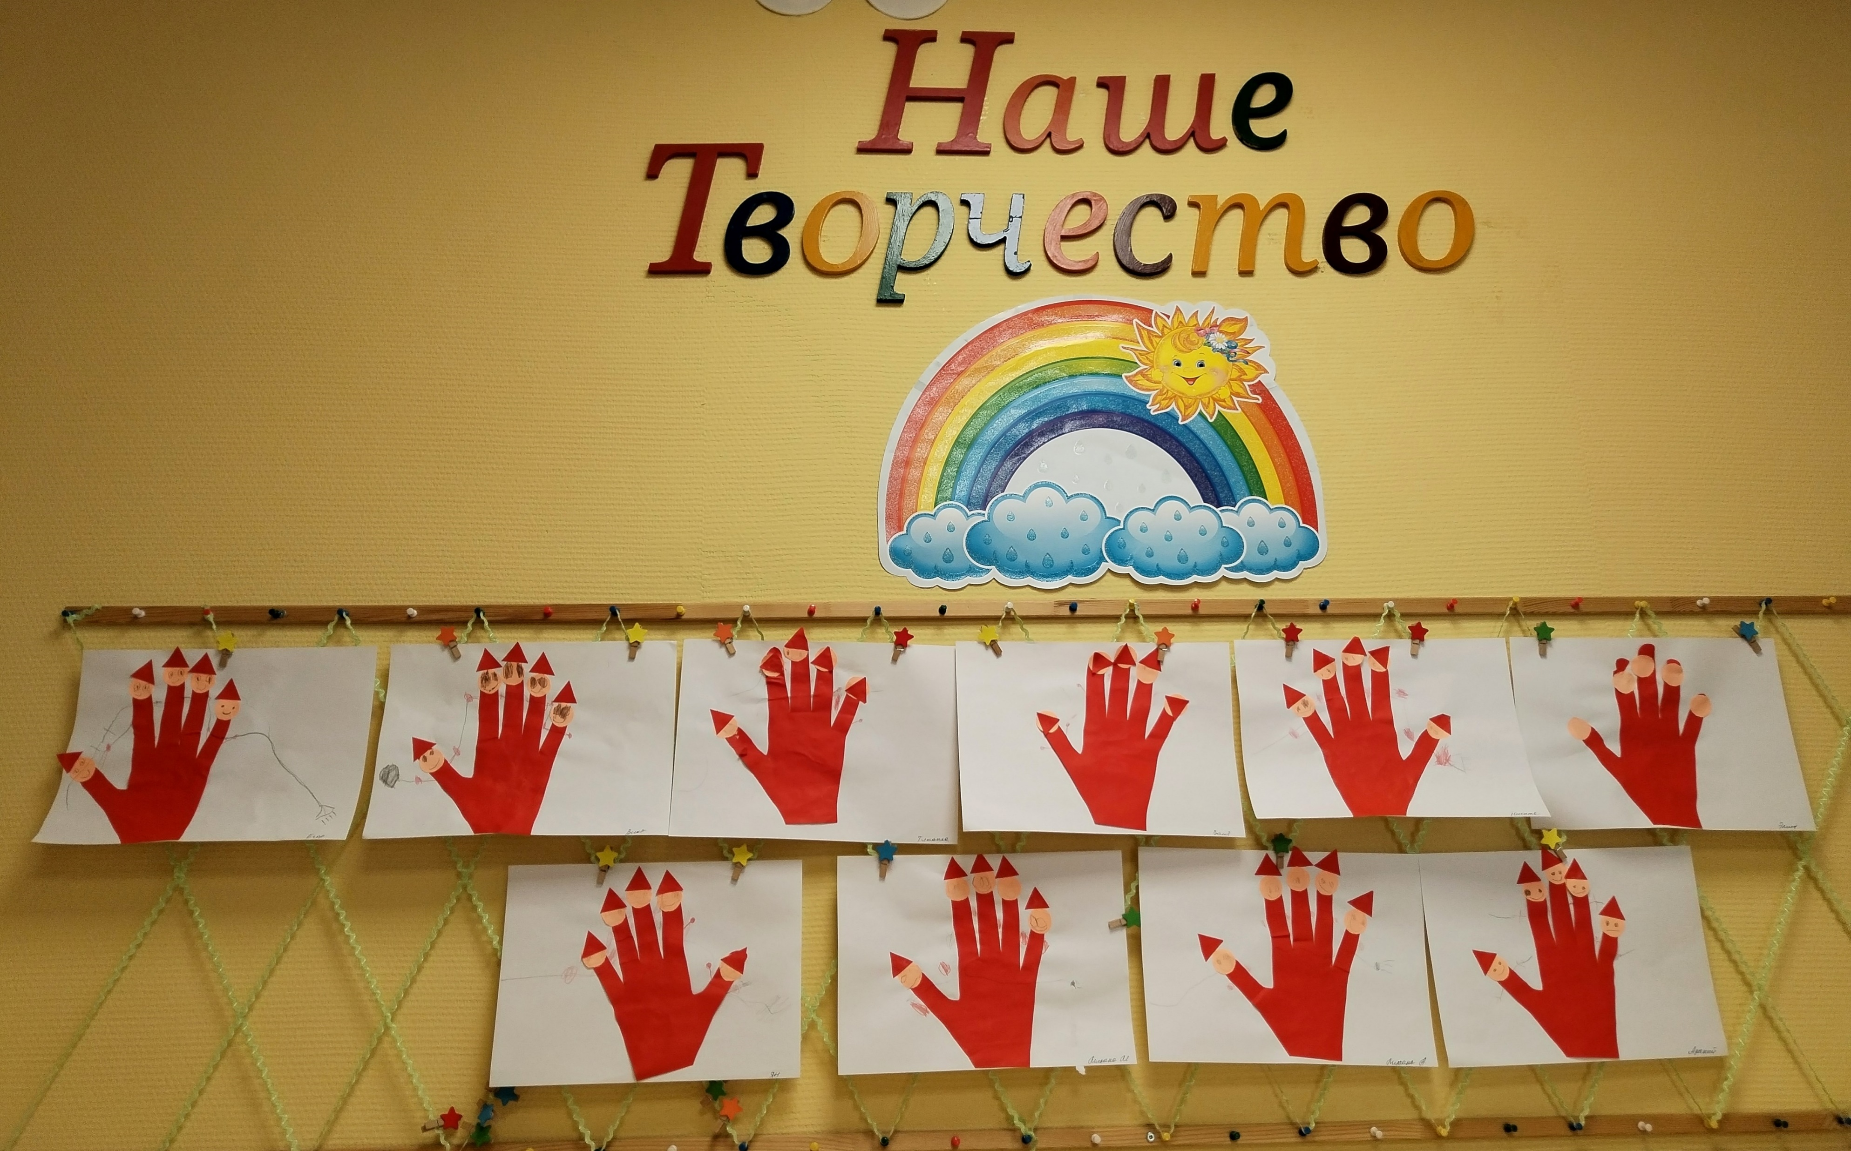
Выставка работ по пожарной безопасности

Slide 22
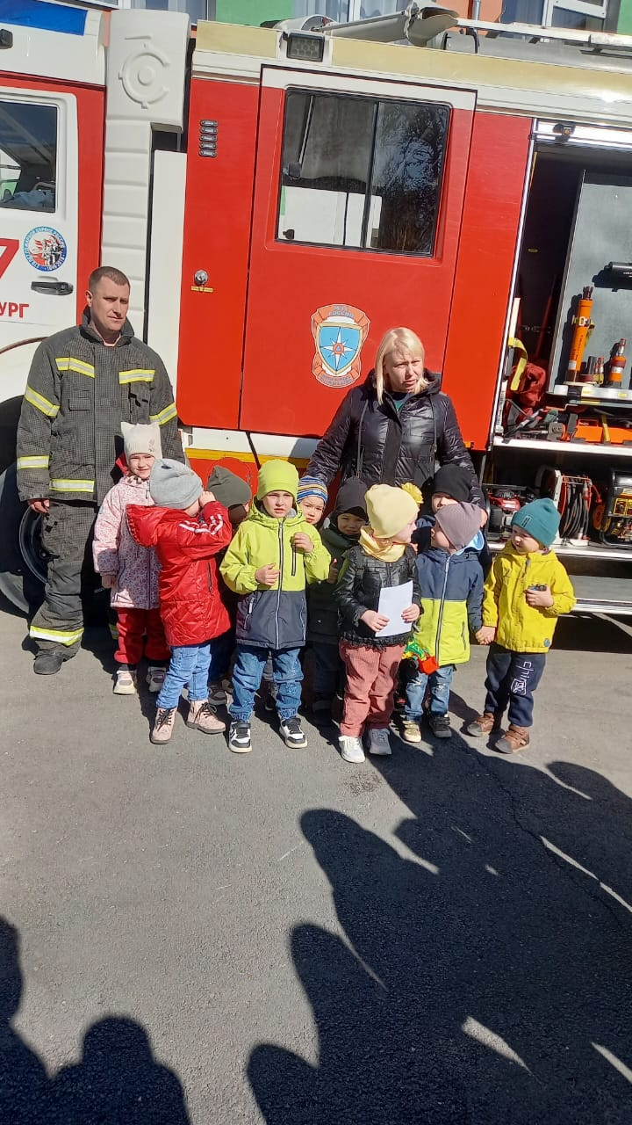
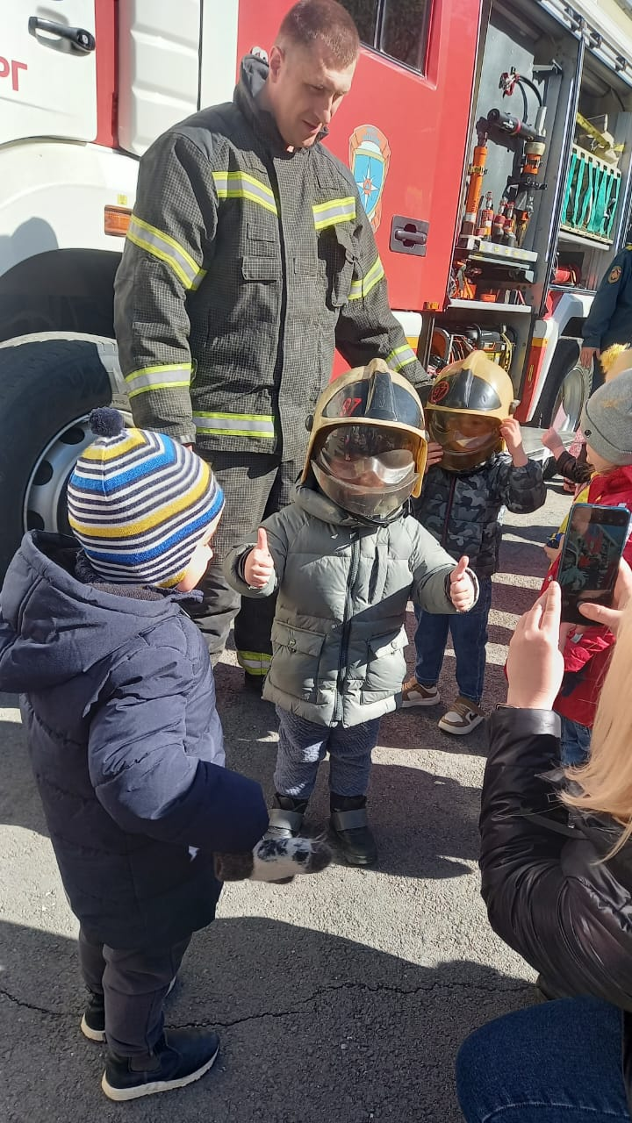

Slide 23
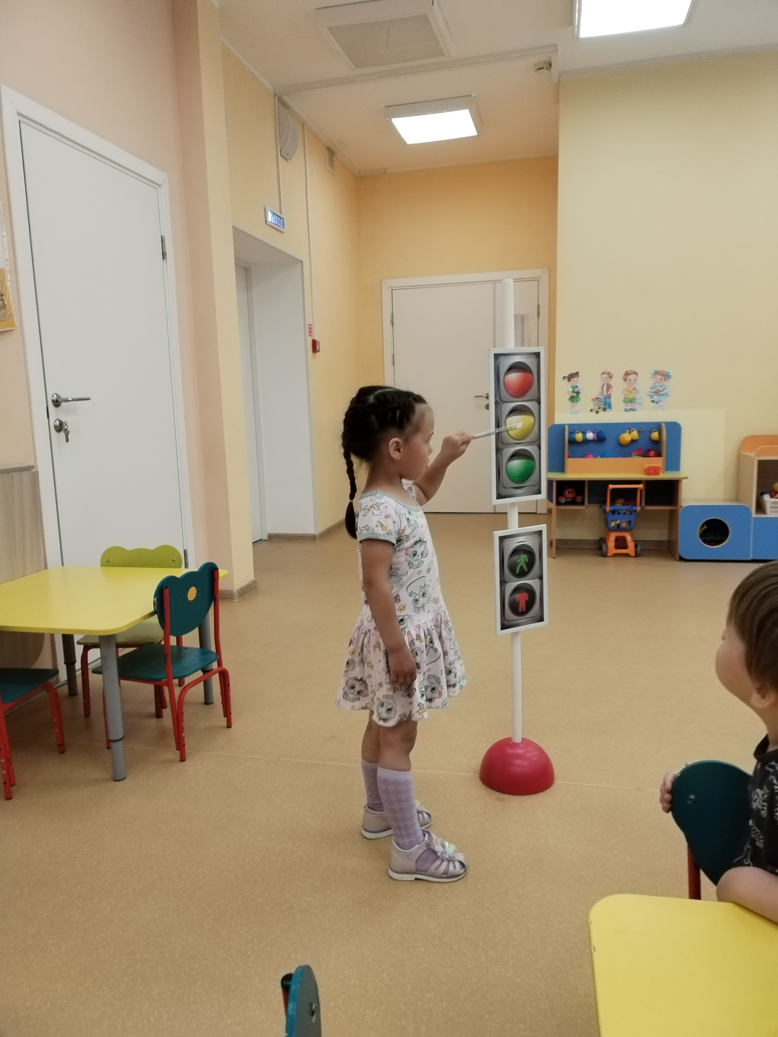
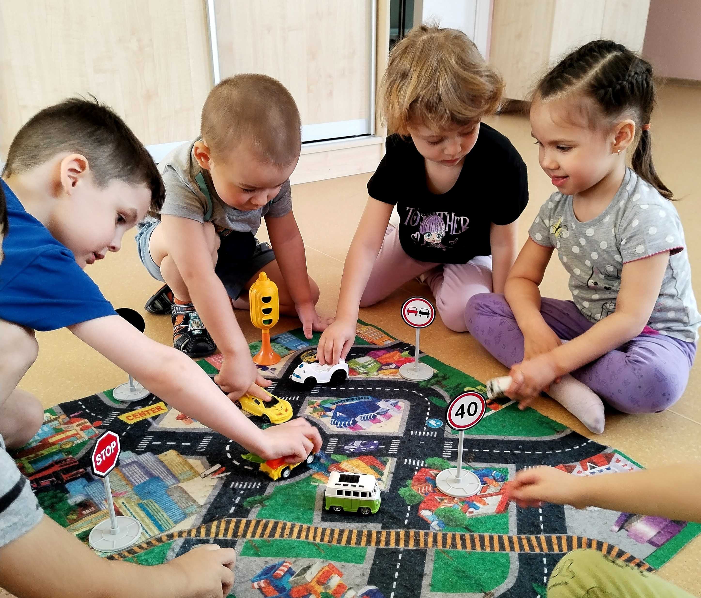
Проведение игр по формированию элементарных умений по соблюдению ПДД

